Slide 1
Science in School  Wydanie 40: Lato 2017  www.scienceinschool.org
Epidemie w strukturze sieci
Materiał uzupełniający do:
Kucharski A et al. (2017) Disease dynamics: understanding the spread of diseases. Science in School 40: 52–56. www.scienceinschool.org/2017/issue40/diseasedynamics
Notes:
Summary from VC2: results from trial survey; cholera; spatial spread model

Slide 2
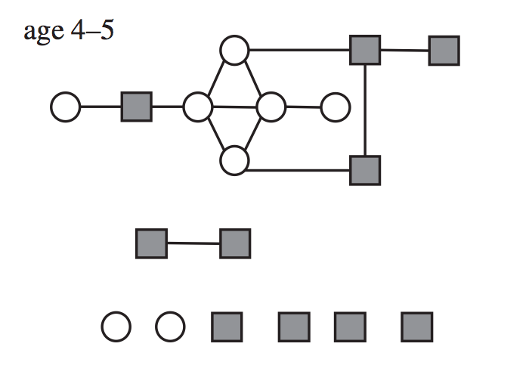
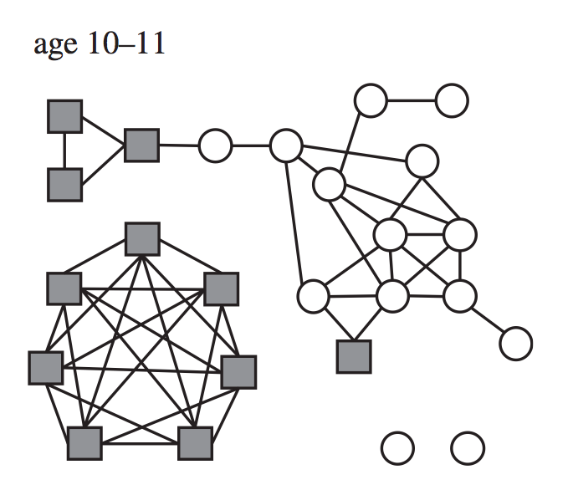
Science in School  Wydanie 40: Lato 2017  www.scienceinschool.org
Sieci społeczne
Wiek 4-5 lat
Wiek 10-11 lat
Materiał uzupełniający do:
Kucharski A et al. (2017) Disease dynamics: understanding the spread of diseases. Science in School 40: 52–56. www.scienceinschool.org/2017/issue40/diseasedynamics

Slide 3
Science in School  Wydanie 40: Lato 2017  www.scienceinschool.org
W jaki sposób epidemia rozprzestrzenia się w strukturze sieci?
Materiał uzupełniający do:
Kucharski A et al. (2017) Disease dynamics: understanding the spread of diseases. Science in School 40: 52–56. www.scienceinschool.org/2017/issue40/diseasedynamics
Notes:
c.f. “The Network Disease” from VC1.

Slide 4
Science in School  Wydanie 40: Lato 2017  www.scienceinschool.org
W jaki sposób epidemia rozprzestrzenia się w strukturze sieci?
Dzień 1
Na początku każdy jest podatny, na chorobę z wyjątkiem jednej osoby, która jest zarażona
Materiał uzupełniający do:
Kucharski A et al. (2017) Disease dynamics: understanding the spread of diseases. Science in School 40: 52–56. www.scienceinschool.org/2017/issue40/diseasedynamics
Notes:
c.f. “The Network Disease” from VC1.

Slide 5

Science in School  Wydanie 40: Lato 2017  www.scienceinschool.org
W jaki sposób epidemia rozprzestrzenia się w strukturze sieci?
Dzień 2
• Prześledź po kolei kontakty zarażonej osoby
Materiał uzupełniający do:
Kucharski A et al. (2017) Disease dynamics: understanding the spread of diseases. Science in School 40: 52–56. www.scienceinschool.org/2017/issue40/diseasedynamics
Notes:
c.f. “The Network Disease” from VC1.

Slide 6
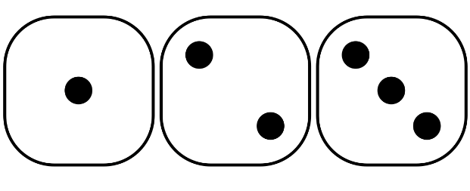
Science in School  Wydanie 40: Lato 2017  www.scienceinschool.org
W jaki sposób epidemia rozprzestrzenia się w strukturze sieci?
Dzień 2
• Go round infected person’s contacts in turn
• Roll dice. If number is 1 or 2, infect that person
Materiał uzupełniający do:
Kucharski A et al. (2017) Disease dynamics: understanding the spread of diseases. Science in School 40: 52–56. www.scienceinschool.org/2017/issue40/diseasedynamics
Notes:
c.f. “The Network Disease” from VC1.

Slide 7
Science in School  Wydanie 40: Lato 2017  www.scienceinschool.org
W jaki sposób epidemia rozprzestrzenia się w strukturze sieci?
Dzień 2
• Prześledź po kolei kontakty zarażonej osoby
• Rzuć kostką. Jeśli wypada 1 lub 2, zarażasz daną osobę
Materiał uzupełniający do:
Kucharski A et al. (2017) Disease dynamics: understanding the spread of diseases. Science in School 40: 52–56. www.scienceinschool.org/2017/issue40/diseasedynamics
Notes:
c.f. “The Network Disease” from VC1.

Slide 8
Science in School  Wydanie 40: Lato 2017  www.scienceinschool.org
W jaki sposób epidemia rozprzestrzenia się w strukturze sieci?
Dzień 2
• Prześledź po kolei kontakty zarażonej osoby
• Rzuć kostką. Jeśli wypada 1 lub 2, zarażasz daną osobę
• Wykonaj to samo dla innych kontaktów
Materiał uzupełniający do:
Kucharski A et al. (2017) Disease dynamics: understanding the spread of diseases. Science in School 40: 52–56. www.scienceinschool.org/2017/issue40/diseasedynamics
Notes:
c.f. “The Network Disease” from VC1.

Slide 9
Science in School  Wydanie 40: Lato 2017  www.scienceinschool.org
W jaki sposób epidemia rozprzestrzenia się w strukturze sieci?
Dzień 2
• Prześledź po kolei kontakty zarażonej osoby
• Rzuć kostką. Jeśli wypada 1 lub 2, zarażasz daną osobę
• Wykonaj to samo dla innych kontaktów
Materiał uzupełniający do:
Kucharski A et al. (2017) Disease dynamics: understanding the spread of diseases. Science in School 40: 52–56. www.scienceinschool.org/2017/issue40/diseasedynamics
Notes:
c.f. “The Network Disease” from VC1.

Slide 10
Science in School  Wydanie 40: Lato 2017  www.scienceinschool.org
W jaki sposób epidemia rozprzestrzenia się w strukturze sieci?
Dzień 2
• Prześledź po kolei kontakty zarażonej osoby
• Rzuć kostką. Jeśli wypada 1 lub 2, zarażasz daną osobę
• Wykonaj to samo dla innych kontaktów
Materiał uzupełniający do:
Kucharski A et al. (2017) Disease dynamics: understanding the spread of diseases. Science in School 40: 52–56. www.scienceinschool.org/2017/issue40/diseasedynamics
Notes:
c.f. “The Network Disease” from VC1.

Slide 11
Science in School  Wydanie 40: Lato 2017  www.scienceinschool.org
W jaki sposób epidemia rozprzestrzenia się w strukturze sieci?
Dzień 2
• Prześledź po kolei kontakty zarażonej osoby
• Rzuć kostką. Jeśli wypada 1 lub 2, zarażasz daną osobę
• Wykonaj to samo dla innych kontaktów
Materiał uzupełniający do:
Kucharski A et al. (2017) Disease dynamics: understanding the spread of diseases. Science in School 40: 52–56. www.scienceinschool.org/2017/issue40/diseasedynamics
Notes:
c.f. “The Network Disease” from VC1.

Slide 12
Science in School  Wydanie 40: Lato 2017  www.scienceinschool.org
W jaki sposób epidemia rozprzestrzenia się w strukturze sieci?
Dzień 2
• Prześledź po kolei kontakty zarażonej osoby
• Rzuć kostką. Jeśli wypada 1 lub 2, zarażasz daną osobę
• Wykonaj to samo dla innych kontaktów
Materiał uzupełniający do:
Kucharski A et al. (2017) Disease dynamics: understanding the spread of diseases. Science in School 40: 52–56. www.scienceinschool.org/2017/issue40/diseasedynamics
Notes:
c.f. “The Network Disease” from VC1.

Slide 13
Science in School  Wydanie 40: Lato 2017  www.scienceinschool.org
W jaki sposób epidemia rozprzestrzenia się w strukturze sieci?
Dzień 2
• Prześledź po kolei kontakty zarażonej osoby
• Rzuć kostką. Jeśli wypada 1 lub 2, zarażasz daną osobę
• Wykonaj to samo dla innych kontaktów, następnie zarażona osoba zdrowieje
Materiał uzupełniający do:
Kucharski A et al. (2017) Disease dynamics: understanding the spread of diseases. Science in School 40: 52–56. www.scienceinschool.org/2017/issue40/diseasedynamics
Notes:
c.f. “The Network Disease” from VC1.

Slide 14
Science in School  Wydanie 40: Lato 2017  www.scienceinschool.org
W jaki sposób epidemia rozprzestrzenia się w strukturze sieci?
Dzień 2
• Prześledź po kolei kontakty zarażonej osoby
• Rzuć kostką. Jeśli wypada 1 lub 2, zarażasz daną osobę
• Wykonaj to samo dla innych kontaktów, następnie zarażona osoba zdrowieje
Materiał uzupełniający do:
Kucharski A et al. (2017) Disease dynamics: understanding the spread of diseases. Science in School 40: 52–56. www.scienceinschool.org/2017/issue40/diseasedynamics
Notes:
c.f. “The Network Disease” from VC1.

Slide 15
Science in School  Wydanie 40: Lato 2017  www.scienceinschool.org
W jaki sposób epidemia rozprzestrzenia się w strukturze sieci?
Dzień 3
• Rozpocznij od dwóch zarażonych osób
• Rzuć kostką w odniesieniu do każdego kontaktu każdej zarażonej osoby
Materiał uzupełniający do:
Kucharski A et al. (2017) Disease dynamics: understanding the spread of diseases. Science in School 40: 52–56. www.scienceinschool.org/2017/issue40/diseasedynamics
Notes:
c.f. “The Network Disease” from VC1.

Slide 16
Science in School  Wydanie 40: Lato 2017  www.scienceinschool.org
W jaki sposób epidemia rozprzestrzenia się w strukturze sieci?
Dzień 3
• Rozpocznij od dwóch zarażonych osób
• Rzuć kostką w odniesieniu do każdego kontaktu każdej zarażonej osoby
Materiał uzupełniający do:
Kucharski A et al. (2017) Disease dynamics: understanding the spread of diseases. Science in School 40: 52–56. www.scienceinschool.org/2017/issue40/diseasedynamics
Notes:
c.f. “The Network Disease” from VC1.

Slide 17
Science in School  Wydanie 40: Lato 2017  www.scienceinschool.org
W jaki sposób epidemia rozprzestrzenia się w strukturze sieci?
Dzień 3
• Rozpocznij od dwóch zarażonych osób
• Rzuć kostką w odniesieniu do każdego kontaktu każdej zarażonej osoby
Materiał uzupełniający do:
Kucharski A et al. (2017) Disease dynamics: understanding the spread of diseases. Science in School 40: 52–56. www.scienceinschool.org/2017/issue40/diseasedynamics
Notes:
c.f. “The Network Disease” from VC1.

Slide 18
Science in School  Wydanie 40: Lato 2017  www.scienceinschool.org
W jaki sposób epidemia rozprzestrzenia się w strukturze sieci?
Dzień 3
• Rozpocznij od dwóch zarażonych osób
• Rzuć kostką w odniesieniu do każdego kontaktu każdej zarażonej osoby
Materiał uzupełniający do:
Kucharski A et al. (2017) Disease dynamics: understanding the spread of diseases. Science in School 40: 52–56. www.scienceinschool.org/2017/issue40/diseasedynamics
Notes:
c.f. “The Network Disease” from VC1.

Slide 19
Science in School  Wydanie 40: Lato 2017  www.scienceinschool.org
W jaki sposób epidemia rozprzestrzenia się w strukturze sieci?
Dzień 3
• Rozpocznij od dwóch zarażonych osób
• Rzuć kostką w odniesieniu do każdego kontaktu każdej zarażonej osoby
Materiał uzupełniający do:
Kucharski A et al. (2017) Disease dynamics: understanding the spread of diseases. Science in School 40: 52–56. www.scienceinschool.org/2017/issue40/diseasedynamics
Notes:
c.f. “The Network Disease” from VC1.

Slide 20
Science in School  Wydanie 40: Lato 2017  www.scienceinschool.org
W jaki sposób epidemia rozprzestrzenia się w strukturze sieci?
Dzień 3
• Rozpocznij od dwóch zarażonych osób
• Rzuć kostką w odniesieniu do każdego kontaktu każdej zarażonej osoby
Materiał uzupełniający do:
Kucharski A et al. (2017) Disease dynamics: understanding the spread of diseases. Science in School 40: 52–56. www.scienceinschool.org/2017/issue40/diseasedynamics
Notes:
c.f. “The Network Disease” from VC1.

Slide 21
Science in School  Wydanie 40: Lato 2017  www.scienceinschool.org
W jaki sposób epidemia rozprzestrzenia się w strukturze sieci?
Dzień 3
• Rozpocznij od dwóch zarażonych osób
• Rzuć kostką w odniesieniu do każdego kontaktu każdej zarażonej osoby
Materiał uzupełniający do:
Kucharski A et al. (2017) Disease dynamics: understanding the spread of diseases. Science in School 40: 52–56. www.scienceinschool.org/2017/issue40/diseasedynamics
Notes:
c.f. “The Network Disease” from VC1.

Slide 22
Science in School  Wydanie 40: Lato 2017  www.scienceinschool.org
W jaki sposób epidemia rozprzestrzenia się w strukturze sieci?
Dzień 3
• Rozpocznij od dwóch zarażonych osób
• Rzuć kostką w odniesieniu do każdego kontaktu każdej zarażonej osoby
Materiał uzupełniający do:
Kucharski A et al. (2017) Disease dynamics: understanding the spread of diseases. Science in School 40: 52–56. www.scienceinschool.org/2017/issue40/diseasedynamics
Notes:
c.f. “The Network Disease” from VC1.

Slide 23
Science in School  Wydanie 40: Lato 2017  www.scienceinschool.org
W jaki sposób epidemia rozprzestrzenia się w strukturze sieci?
Dzień 3
• Rozpocznij od dwóch zarażonych osób
• Rzuć kostką w odniesieniu do każdego kontaktu każdej zarażonej osoby
Materiał uzupełniający do:
Kucharski A et al. (2017) Disease dynamics: understanding the spread of diseases. Science in School 40: 52–56. www.scienceinschool.org/2017/issue40/diseasedynamics
Notes:
c.f. “The Network Disease” from VC1.

Slide 24
Science in School  Wydanie 40: Lato 2017  www.scienceinschool.org
W jaki sposób epidemia rozprzestrzenia się w strukturze sieci?
Dzień 3
• Rozpocznij od dwóch zarażonych osób
• Rzuć kostką w odniesieniu do każdego kontaktu każdej zarażonej osoby
Materiał uzupełniający do:
Kucharski A et al. (2017) Disease dynamics: understanding the spread of diseases. Science in School 40: 52–56. www.scienceinschool.org/2017/issue40/diseasedynamics
Notes:
c.f. “The Network Disease” from VC1.

Slide 25
Science in School  Wydanie 40: Lato 2017  www.scienceinschool.org
W jaki sposób epidemia rozprzestrzenia się w strukturze sieci?
Dzień 3
• Rozpocznij od dwóch zarażonych osób
• Rzuć kostką w odniesieniu do każdego kontaktu każdej zarażonej osoby
Materiał uzupełniający do:
Kucharski A et al. (2017) Disease dynamics: understanding the spread of diseases. Science in School 40: 52–56. www.scienceinschool.org/2017/issue40/diseasedynamics
Notes:
c.f. “The Network Disease” from VC1.

Slide 26
Science in School  Wydanie 40: Lato 2017  www.scienceinschool.org
W jaki sposób epidemia rozprzestrzenia się w strukturze sieci?
Dzień 3
• Rozpocznij od dwóch zarażonych osób
• Rzuć kostką w odniesieniu do każdego kontaktu każdej zarażonej osoby
Materiał uzupełniający do:
Kucharski A et al. (2017) Disease dynamics: understanding the spread of diseases. Science in School 40: 52–56. www.scienceinschool.org/2017/issue40/diseasedynamics
Notes:
c.f. “The Network Disease” from VC1.

Slide 27
Science in School  Wydanie 40: Lato 2017  www.scienceinschool.org
W jaki sposób epidemia rozprzestrzenia się w strukturze sieci?
Dzień 4
• Rozpocznij od dwóch zarażonych osób
• Kontynuuj do końca epidemii
Materiał uzupełniający do:
Kucharski A et al. (2017) Disease dynamics: understanding the spread of diseases. Science in School 40: 52–56. www.scienceinschool.org/2017/issue40/diseasedynamics
Notes:
c.f. “The Network Disease” from VC1.

